Slide 1
Territorio e Società
225 Le
Corso di Studio
LE08 Lettere moderne
Ppt 22
a.a. 2022-2023

Slide 2
Nella puntata precedente…
Migrazioni
  Forzate vs volontarie
  Interne e internazionali
  Corridoi di migrazione
  Propensione all’espatrio (paesi nord Africa)
  Profughi ambientali. (Bangladesh)
  Migrazioni e diritto d’asilo
  Migranti in Italia e dell’Italia
  Migranti in Europa, nati in UE e nati fuori UE

Slide 3
Migrazioni
Possono essere forzate o volontarie
Forzate: quando una persona o un potere o altro costringono una o più persone a cambiare luogo di residenza contro la loro volontà (nativi d’America, schiavi dall’Africa, balcanici dalla Germania)
Volontarie: trasferimenti di lunga durata o permanenti a seguito di scelte personali, anche se quasi obbligatorie (da paesi poveri a paesi ricchi, da campagna a città)
Le cause/motivazioni sono molteplici, ma esistono fattori di spinta (push factors) e fattori di attrazione (pull factors) legati alle difficoltà presenti nel luogo d’origine e alle conoscenze delle condizioni dello spostamento (viaggio e arrivo)
Informazioni
Percezione delle conoscenze
Però utile distinguere fra spostamenti per povertà/insicurezza e ricerca di migliori condizioni (es. cervelli in fuga)

Slide 4
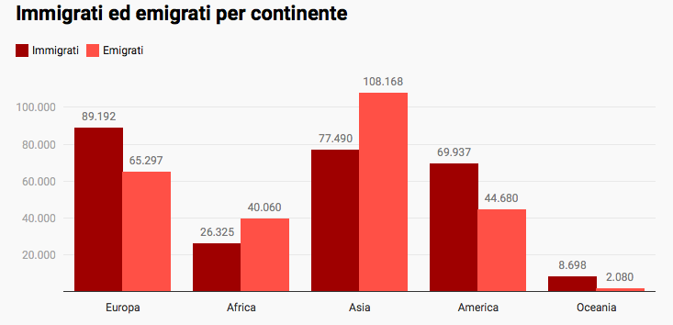
2019 in milioni di unità
Fonte: https://ilbolive.unipd.it/it/news/dossier-statistico-immigrazione-italia-stranieri

Slide 5
Migrazioni
Migrazioni interne, ovvero che interessano il movimento di persone interno allo stesso paese
Circa 740 milioni/anno (da aree rurali a zone urbane)
Legate a
  Età (giovani, famiglie giovani più propensi)
  Ricerca occupazione
  Ricerca migliori caratteristiche naturali e ambientali
  In economie emergenti lo spostamento verso zone rurali è il più consistente (lavori stagionali)
  In quelle avanzate o forti (Cina) verso le città

Slide 6
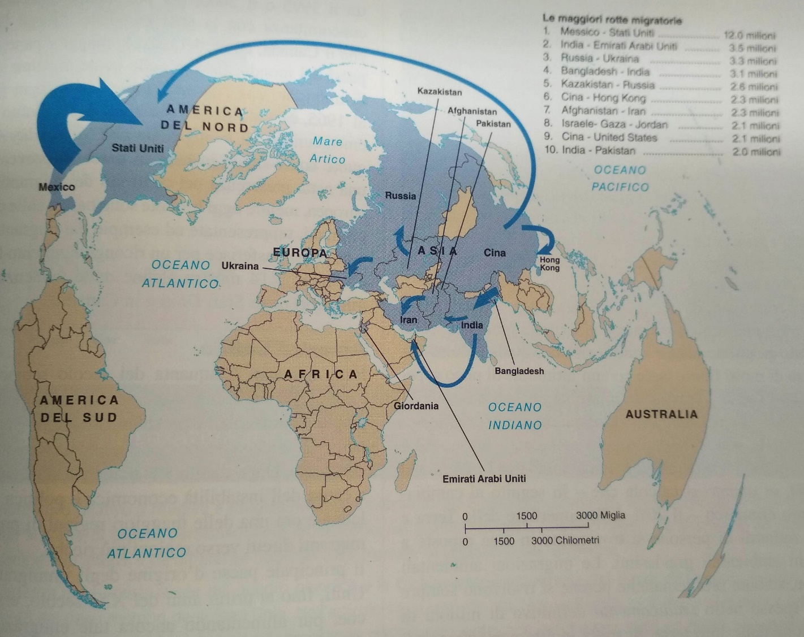
Migrazioni
Migrazione internazionale quando una persona si trasferisce in maniera permanente o prolungata nel tempo in uno Stato diverso da quello d’origine.
Circa 260 milioni/anno (1/3 di quella interna), perché più complesse da organizzare e gestire
Assume dimensioni globali quando interessa diversi continenti (schiavismo, colonizzazione decolonizzazione, sviluppo Americhe..)
Su scala globale, il 35% dei migranti si sposta verso paesi del Nord globale
Tre decimi dei migranti si spostano da paesi poveri (Asia, Africa, America Latina)
Un terzo da paesi economicamente sviluppati

Slide 7
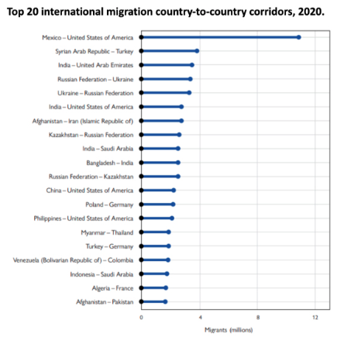
https://www.neodemos.info/2022/03/22/lo-sapevate-che-36/

Slide 8
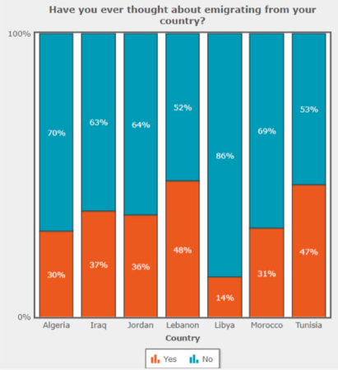
Nei paesi del Nord Africa e Medio Oriente (MENA) più di un cittadino su tre (35%) sta pensando di emigrare in un altro paese. Si tratta di un valore in crescita dal 2016. Il desiderio di emigrare è più alto tra i giovani, i maschi e le persone con titolo di studio più elevato.

Slide 9
Migrazioni
Profughi ambientali: quanti lasciano i propri paesi perché eventi legati ai cambiamenti climatici del pianeta, quali siccità e desertificazione, innalzamento del livello marino, inondazioni, cicloni hanno reso invivibili le loro terre
Oltre 32 milioni anno (secondo ONU saranno 143 nel 2050 in seguito al cambiamento climatico)
Problemi: riguarda tutta la popolazione dell’area (non soltanto lavoratori), sradicamento dal luogo d’origine, pressione sui paesi «sicuri» confinanti

Slide 10

https://www.la7.it/propagandalive/video/il-racconto-dal-bangladesh-di-francesca-mannocchi-a-propaganda-live-15-04-2023-480666. 10:18

Slide 11
Migrazioni
Dichiarazione universale dei diritti dell’uomo (1948): «ogni individuo ha diritto di godere e cercare asilo in altri paesi a causa di persecuzioni» recepito dalla Costituzione italiana
Convenzione di Ginevra (1951)
Carta dei diritti fondamentali dell’Unione Europea (2000)
Profugo: chi lascia il proprio paese a causa di guerre, catastrofi naturali o altro
Rifugiato: la condizione giuridica di chi, temendo di essere perseguitato per motivi di etnia, religione, nazionalità , appartenenza a un determinato gruppo sociale o per opinioni politiche, si trova al di fuori del paese di cui ha la cittadinanza per cercare rifugio in un paese straniero (richiedente asilo)
Regolamento di Dublino 2003 (https://www.camera.it/_bicamerali/schengen/fonti/convdubl.htm)

Slide 12
Migrazioni
America settentrionale: Usa e Canada, principali destinazioni migratorie fino a fine 900 → quasi metà dei migranti mondiali. Prima Europa, poi America Latina e Asia
America latina: fino a ½ 900 destinazione privilegiata da Spagna, Portogallo e Italia, ma anche Giappone, Germania, Russia. Poi instabilità politica e economica e malavitosa (Colombia). Ora emigranti
Europa: terra di emigrazione fino a ½ del XX secolo. Prima migrazioni interne, poi nord Africa, poi Balcani (caduta socialismo, guerre)
Asia: il continente che registra da solo un quarto di tutti i migranti mondiali, ma fra paese e paese a seconda del momento
Africa: un decimo dei migranti, sia interne sia ex colonie verso Europa (fuga cervelli), profughi interni (guerre e conflitti)

Slide 13
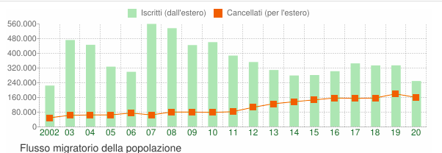
Migrazioni italiane (2002 - 2020)

Slide 14
Emigrazione italiana 2020

Slide 15
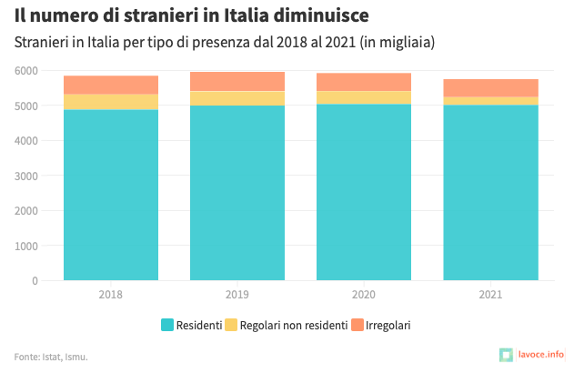
Rispetto al 2018, il numero di stranieri in Italia si è ridotto, soprattutto a causa delle forme di contenimento della pandemia. Entrando nel dettaglio, il calo degli stranieri nel 2021 sembra principalmente dovuto agli stranieri regolari ma non residenti, ossia quelli con permesso di soggiorno ma non iscritti all'anagrafe. Probabilmente si tratta, nella maggior parte dei casi, di persone arrivate per motivi di lavoro che hanno deciso di tornare al proprio paese per la crisi. Il numero di irregolari è invece rimasto stabile, anche a causa dei ritardi nell'attuazione della sanatoria del 2020
https://lavoce.info/archives/93219/stranieri-e-migranti-in-italia-in-quattro-grafici/

Slide 16
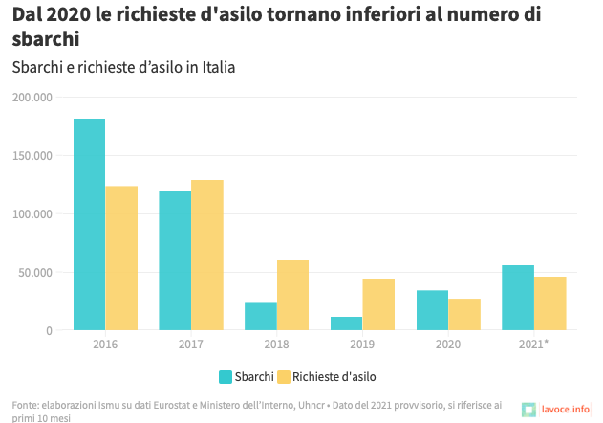
Il numero di sbarchi non è un buon indicatore del numero di persone che richiederanno asilo nel nostro paese. Infatti, nel triennio 2017-2019, il numero di domande di asilo è stato superiore al numero di persone sbarcate. Il calo negli ultimi due anni dimostra l'importanza relativa degli altri canali di ingresso in Italia, che hanno subito una flessione a causa delle restrizioni dovute alla pandemia, soprattutto nei flussi dall'America Latina.

Slide 17
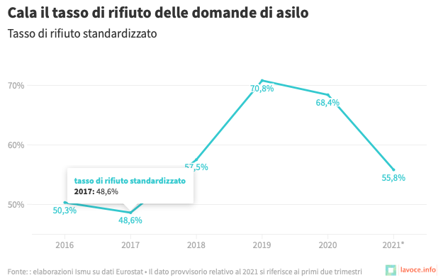
Dopo il valore massimo registrato nel 2019, continua il calo del tasso di rifiuto standardizzato delle domande di asilo, calcolato depurando il dato dalle variazioni annuali nella composizione della popolazione che presenta tali richieste.
Il dato consolidato del 2021 potrà risultare inferiore rispetto a quello del primo trimestre qui riportato per effetto delle numerose domande di protezione da parte di cittadini afghani, caratterizzate da un alto tasso di riconoscimento (98 per cento).

Slide 18
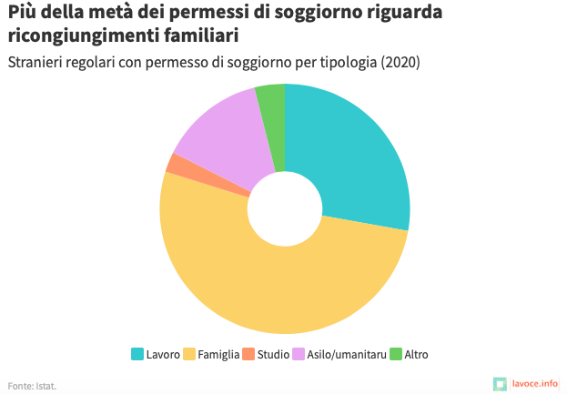
Se non si considerano i permessi di soggiorno per i soggiornanti di lungo periodo (circa due milioni), il 52 per cento degli stranieri con permesso di soggiorno lo ha ottenuto per motivi familiari, mentre poco più di un quarto ha un permesso di lavoro (27,8 per cento). Il largo utilizzo del canale dei ricongiungimenti familiari dimostra le poche opportunità di accesso nel nostro paese per coloro che vogliono migrare per lavorare. Un problema solo in parte affievolito dall'allargamento dei posti disponibili previsto dal nuovo decreto flussi.

Slide 19
https://noi-italia.istat.it/pagina.php?L=0&categoria=4&dove=ITALIA
https://commission.europa.eu/strategy-and-policy/priorities-2019-2024/promoting-our-european-way-life/statistics-migration-europe_it

Slide 20
peso percentuale della presenza di stranieri regolari rispetto al totale della popolazione residente (UE + UK), distinguendo tra stranieri extracomunitari, comunitari e apolidi o con nazionalità sconosciuta.

Slide 21
https://ec.europa.eu/eurostat/web/products-eurostat-news/w/ddn-20230329-2

Slide 23
Nel 2021, si stima che nell'UE ci saranno 5 immigrati ogni 1.000 persone. In relazione alle dimensioni della popolazione residente, il Lussemburgo ha registrato il più alto tasso di immigrazione nel 2021 (quasi 40 immigrati per 1.000 persone), seguito da Malta (35) e Cipro (27). Al contrario, la Slovacchia ha registrato il tasso di immigrazione più basso, con 1 immigrato ogni 1.000 persone. Questo Paese è seguito da Portogallo e Francia, ciascuno con 5 immigrati ogni 1.000 persone.

Slide 24
Popolazione nata all'estero nel 2022
Il 1° gennaio 2022, quasi la metà (49,4%) della popolazione del Lussemburgo sarà di origine straniera. Questo Paese dell'UE è seguito da Malta (23,6%) e Cipro (22,7%) come membri dell'UE con le quote più alte di popolazione nata all'estero. Al contrario, le quote più basse sono state registrate in Romania (1,7%), Polonia (2,5%) e Bulgaria (3,2%).
In termini assoluti, le popolazioni più numerose di cittadini nati all'estero (da altri membri dell'UE e da Paesi terzi) sono state registrate in Germania (15,3 milioni di persone), Francia (8,7 milioni) e Spagna (7,4 milioni).

Slide 25
In termini relativi, il Lussemburgo è di gran lunga la comunità più numerosa di cittadini nati in un altro Paese dell'UE, con il 33,8%, seguito da Cipro con il 10,6% e dall'Austria con il 9,3%. Anche il Belgio e Malta hanno registrato quote elevate di cittadini nati in altri Paesi dell'UE, con il 7,9% ciascuno.
La Polonia e la Lituania, invece, hanno registrato le quote più basse di cittadini nati in altri Paesi dell'UE, con solo lo 0,6% ciascuna. Anche la Bulgaria e la Romania hanno registrato valori bassi, con l'1,0% ciascuna.
Per quanto riguarda i cittadini nati in Paesi non UE, le quote più alte sono state registrate a Malta (15,7%), seguita da vicino dal Lussemburgo (15,6%). Questi due membri dell'UE sono seguiti da Svezia (14,9%), Estonia (13,1%) e Cipro (12,2%). Le quote più basse di cittadini non nati nell'UE sono state registrate da Romania (0,7%), Slovacchia (1,0%), Polonia (1,9%), Bulgaria (2,2%) e Ungheria (2,9%).
Rispetto al 2021 (in termini assoluti), 13 membri dell'UE hanno visto aumentare il numero di cittadini nati in Paesi non UE e in Paesi UE nel 2022 (Belgio, Bulgaria, Danimarca, Estonia, Irlanda, Lussemburgo, Ungheria, Malta, Paesi Bassi, Austria, Slovacchia, Finlandia e Svezia), mentre cinque membri hanno registrato una tendenza opposta, con il numero di entrambi i gruppi di cittadini in diminuzione (Rep.Ceca, Grecia, Italia, Lettonia e Romania).
Sono state osservate altre tendenze interessanti: in Germania, Francia, Spagna, Cipro, Lituania, Polonia e Slovenia, il numero di cittadini non nati nell'UE è aumentato, mentre il numero di cittadini nati in altri Paesi dell'UE è diminuito. L'opposto è stato registrato in Croazia (in misura molto ridotta) e in Portogallo, dove il numero di cittadini nati in altri Paesi dell'UE è aumentato, ma la popolazione straniera non comunitaria è diminuita.

